Slide 1







NHIỆT LIỆT CHÀO MỪNG
CÁC EM ĐẾN VỚI BÀI HỌC

Slide 2


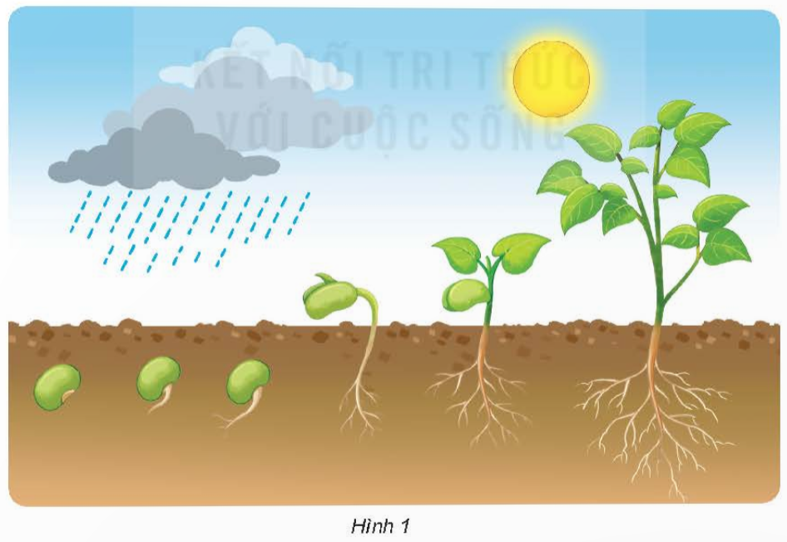

KHỞI ĐỘNG
Hình 1 mô tả quá trình phát triển lớn lên của cây đậu.
Theo em, cây đậu sống và phát triển tốt cần những điều kiện nào?

Slide 3
Ánh sáng
Nước
Không khí
Đất

Slide 4






BÀI 15. THỰC VẬT CẦN GÌ ĐỂ SỐNG?

Slide 5




NỘI DUNG BÀI HỌC
Các yếu tố cần cho sự sống và sự phát triển của thực vật
Thực vật trao đổi khí với môi trường
3
1
Thực vật trao đổi nước và chất khoáng với môi trường
2
Sự kì diệu của lá cây
4

Slide 6

1. Các yếu tố cần cho sự sống và sự phát triển của thực vật

Slide 7

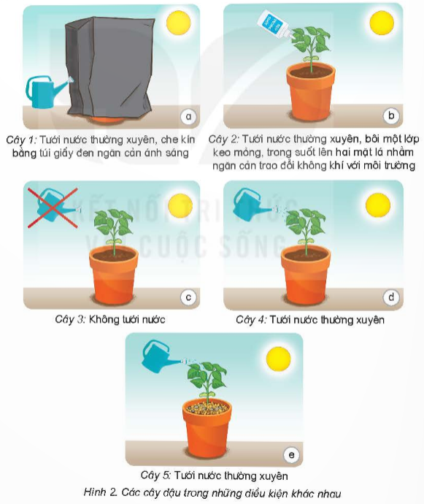
Hoạt động 1.1. Quan sát Hình 1 và trả lời câu hỏi:
Các cây đậu được đặt trong điều kiện như thế nào?
Dự đoán sự thay đổi của các cây đậu đặt trong các điều kiện đó sau hai tuần. Giải thích dự đoán đó.

Slide 8
Thiếu ánh sáng
Thiếu không khí
Thiếu nước
Đầy đủ các yếu tố
Thiếu chất khoáng

Slide 9
Cây 1: cây dài ra, thân yếu
Cây 2: cây héo rũ
Cây 3: cây chết
Cây 4: cây phát triển tốt
Cây 5: cây phát triển chậm

Slide 10
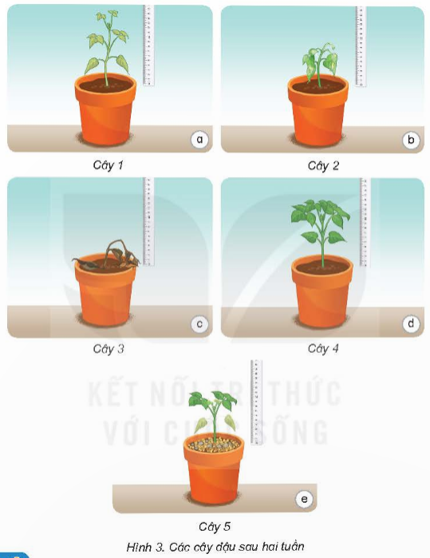

Quan sát Hình 3, so sánh với dự đoán và trả lời câu hỏi: Hãy mô tả kết quả của từng cây sau hai tuần. Giải thích kết quả đó.

Slide 11
Cây | Kết quả | Giải thích
1
2
3
4
5
Cây dài ra, màu nhạt, thân yếu
Thiếu ánh sáng
Cây héo rũ
Thiếu không khí
Cây chết khô héo
Thiếu nước
Cây phát triển xanh tốt, ra nhiều
lá mới, khỏe
Các điều kiện sống cơ bản đảm bảo
Cây phát triển chậm, lá vàng,
còi cọc
Thiếu chất khoáng

Slide 12

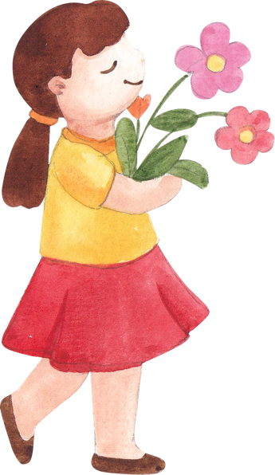
Kết luận
Thực vật cần đủ nước, chất khoáng, không khí, ánh sáng để sống và phát triển.

Slide 13


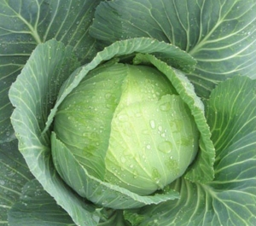
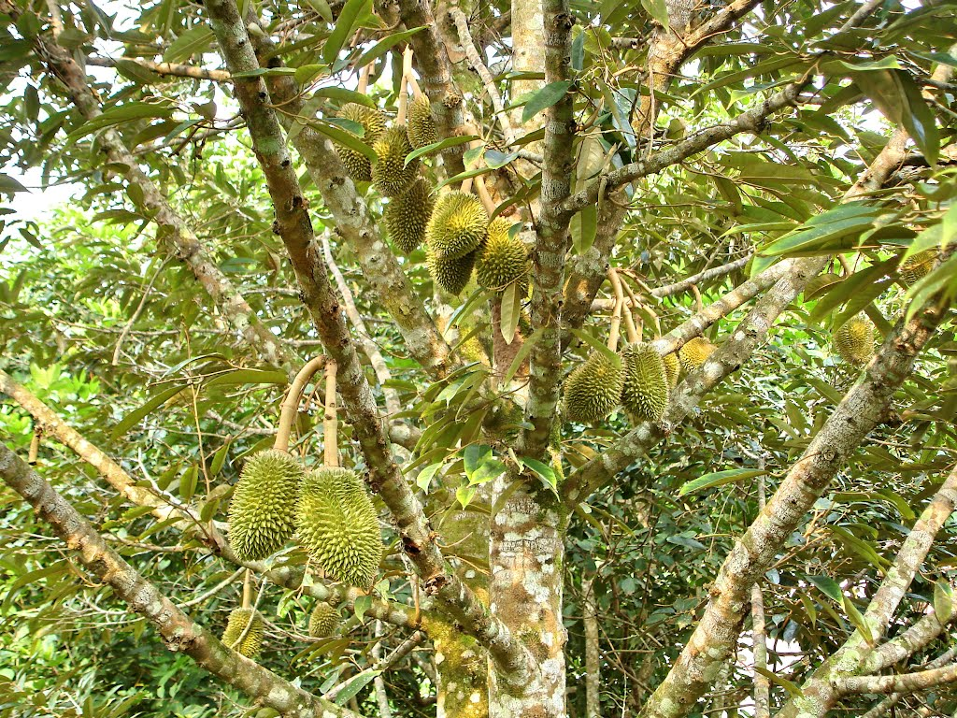
Hoạt động 1.2. Đọc phần em có biết (SGK tr.55)
và quan sát hình 4, 5:
Hình 4. Cây bắp cải
Hình 5. Cây sầu riêng

Slide 14


Hoạt động 1.2. Đọc phần em có biết (SGK tr.55)
và quan sát hình 4, 5:
Các cây sẽ sống và phát triển như thế nào nếu:
Đưa các cây thường trồng ở vùng nhiệt độ cao sang trồng ở vùng băng tuyết có nhiệt độ quá thấp.
Đưa các cây thường trồng ở vùng nhiệt độ thấp sang trồng ở vùng sa mạc nắng nóng có nhiệt độ quá cao.

Slide 15
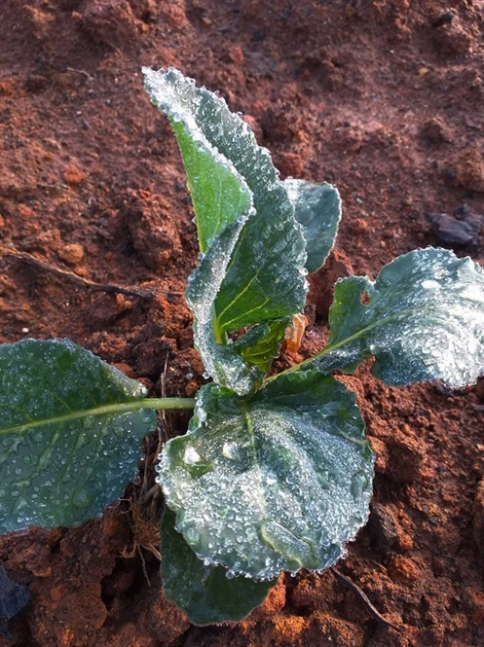
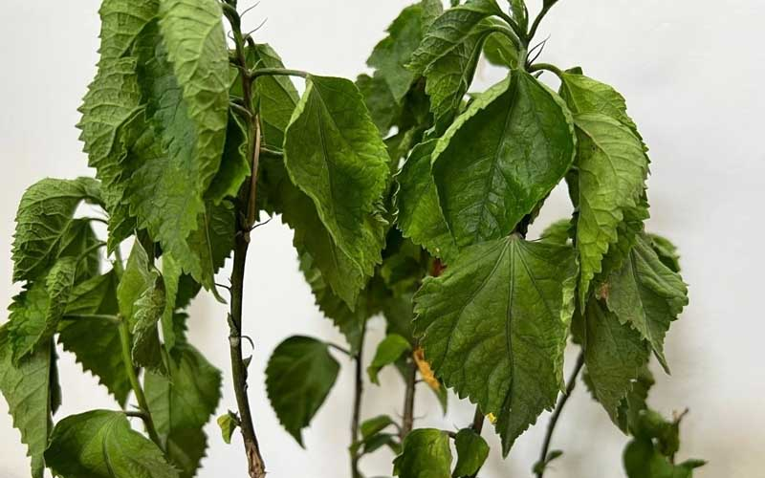

Trong cả hai trường hợp, khi cây bị đưa sang vùng nhiệt độ thấp hoặc cao hơn nhiệt độ mà cây chịu được thì cây sẽ phát triển kém và có thể bị chết.

Slide 16

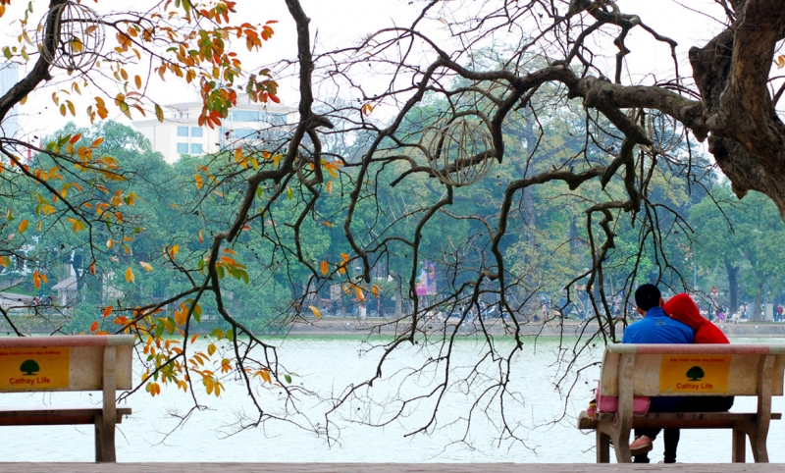
Hãy liên hệ trong thực tế các cây trồng ở vùng băng tuyết vào mùa đông để làm rõ ảnh hưởng của nhiệt độ đến sự sống, phát triển của cây trồng.
Vào mùa đông, cây thường rụng lá để hạn chế thoát hơi nước. Qua mùa băng tuyết, cây bắt đầu đâm chồi, nảy lộc, phát triển trở lại.

Slide 17

Nhiệt độ ảnh hưởng đến sự sống và phát triển của thực vật như thế nào?
Nhiệt độ thích hợp giúp cây phát triển bình thường. Nhiệt độ quá cao hoặc quá thấp khiến cây kém phát triển và có thể bị chết.

Slide 18


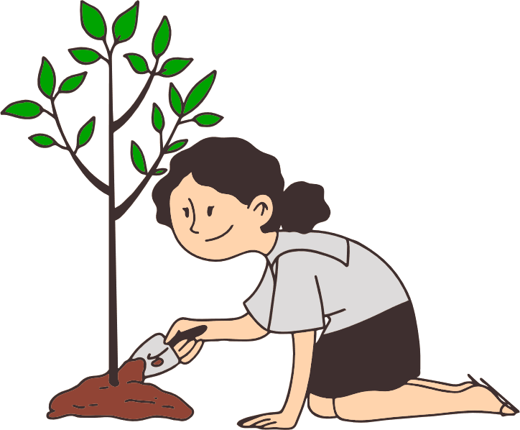
Thực vật thường chỉ sống trong một khoảng nhiệt độ nhất định.
Nhiệt độ quá cao hoặc quá thấp thực vật thường sẽ chết do không lấy được nước, không tạo được chất dinh dưỡng, cơ thể bị đóng băng hoặc khô cháy.
Khi nhiệt độ thấp hoặc cao cây phát triển thường kém hơn.

Slide 19

Tổng kết
Thực vật cần yếu tố nào để sống và phát triển?
Các yếu tố cần thiết để thực vật sống và phát triển khỏe mạnh bao gồm không khí, nước, chất khoáng, ánh sáng và nhiệt độ thích hợp.

Slide 20
2. Sự kì diệu của lá cây

Slide 21
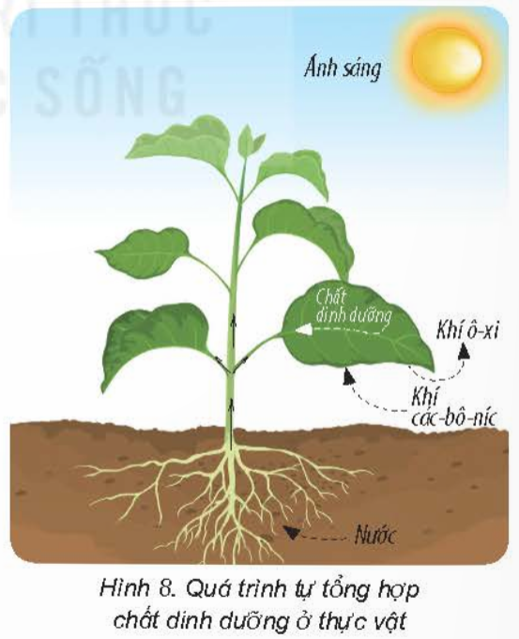

Quan sát Hình 8 và trả lời câu hỏi:
Kể tên một số yếu tố tham gia vào quá trình tự tổng hợp chất dinh dưỡng ở thực vật.
Chất dinh dưỡng được thực vật tổng hợp thông qua quá trình nào?

Slide 22
Một số yếu tố tham gia vào quá trình tự tổng hợp các chất dinh dưỡng ở thực vật: khí các-bô-níc, nước, ánh sáng.
Chất dinh dưỡng được thực vật tự tổng hợp thông qua quá trình quang hợp.

Slide 23

Khả năng kì diệu của lá cây
Lá cây có khả năng thu nhận ánh sáng mặt trời, tự tổng hợp nên các chất dinh dưỡng cần cho sự sống từ các chất như khí các-bô-níc, nước nhờ quá trình quang hợp, đồng thời thải ra khí ô-xi.

Slide 24


Vì sao lá cây thường có màu xanh lục?
Lá cây thường có màu xanh lục do trong lá cây có chứa các chất diệp lục.
Chất diệp lục có khả năng hấp thụ ánh sáng mặt trời giúp lá cây tổng hợp được chất dinh dưỡng.

Slide 25
3. Thực vật trao đổi khí
với môi trường

Slide 26


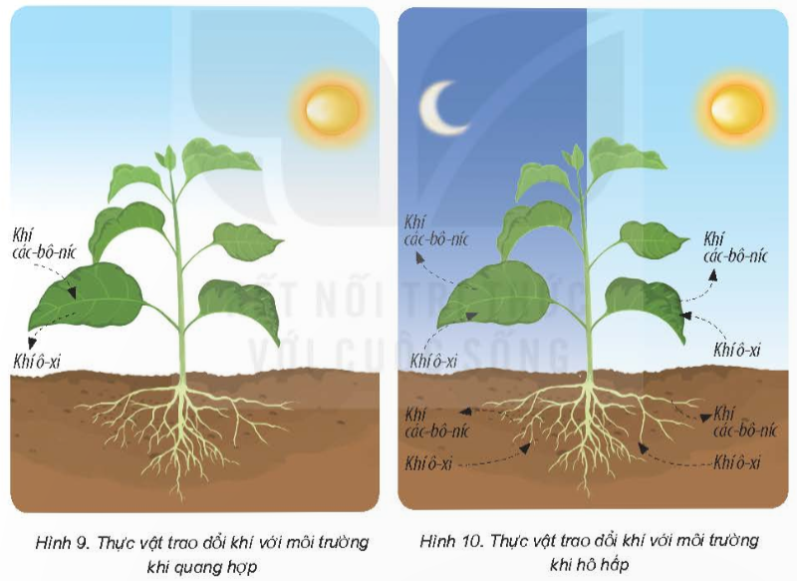

Mô tả sự trao đổi khí của thực vật với môi trường khi quang hợp (hình 9).
Mô tả sự trao đổi khí của thực vật với môi trường khi hô hấp (hình 10).

Slide 27

Hình 9: Trong quá trình quang hợp, thực vật lấy khí các-bô-níc từ môi trường và thải ra khí ô-xi.
Hình 10: Trong quá trình hô hấp, thực vật lấy khí ô-xi từ môi trường và thải ra khí các-bô-níc.

Slide 28

Sự trao đổi khí với môi trường khi thực vật quang hợp và hô hấp khác nhau như thế nào?
Quang hợp | Hô hấp
Lấy khí các-bô-níc, thải khí ô-xi
Lấy khí ô-xi, thải khí các-bô-níc
Diễn ra ban ngày khi có ánh sáng
Diễn ra suốt ngày đêm
Chủ yếu ở lá
Ở toàn bộ cây

Slide 29
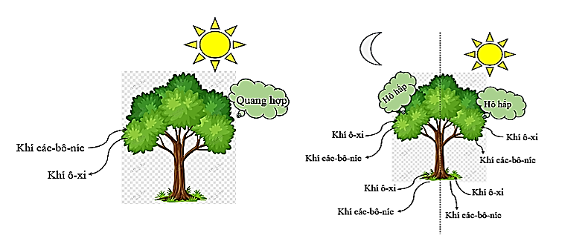

Vẽ sơ đồ về sự trao đổi khí đối với môi trường khi thực vật quang hợp và hô hấp

Slide 30


Vì sao buổi tối chúng ta không nên để cây xanh trong phòng ngủ?
Vì ban đêm cây lấy khí ô-xi, thải ra khí các-bô-níc mà con người cũng cần khí ô-xi để hô hấp.

Slide 31
4. Thực vật trao đổi nước và chất khoáng với môi trường

Slide 32
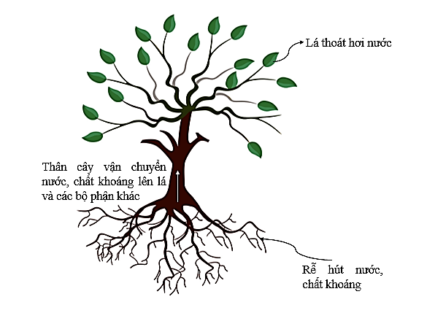
Vẽ sơ đồ thể hiện sự trao đổi nước và chất khoáng ở thực vật

Slide 33


Vì sao trong những trưa nắng ngày hè khi đứng dưới bóng cây lại có cảm giác mát mẻ?
Vì sao trong những ngày nắng nóng vào sáng sớm và chiều tối thường phải tưới nước nhiều hơn cho cây trồng?

Slide 34
Vì lá cây có thoát hơi nước trao đổi với môi trường
Khi nắng nóng, sự thoát hơi nước lại càng mạnh, hơi nước tạo cảm giác mát mẻ hơn
Vì khi nắng nóng cây thoát hơi nước nhiều làm cây mất nước
Cần hút nhiều nước hơn, nước trong đất cũng bị bay hơi nên tăng cường tưới nước để cây có đủ nước

Slide 35

VẬN DỤNG
Câu 1. Trong một cây rau cải, để cây sống và phát triển cần các yếu tố nào?
Ánh sáng. (2) Chất khoáng. (3) Nước.
(4) Không khí. (5) Nhiệt độ.
A. (1) và (2)
B. (2); (3) và (4)
C. (1); (3) và (5)
D. (1); (2); (3); (4) và (5)
D. (1); (2); (3); (4) và (5)

Slide 36
VẬN DỤNG
Câu 2. Trong quá trình hô hấp, thực vật hấp thụ khí nào sau đây?
A. Khí các-bô-níc
B. Khí ni-tơ
C. Khí ô-xi
C. Khí ô-xi
D. Khí các-bô-níc và khí ô-xi

Slide 37

VẬN DỤNG
Câu 3. Ở nước ta có ánh sáng mặt trời quanh năm, nhiệt độ trung bình khoảng trên 20⁰C, mưa nhiều. Thực vật sống và phát triển tốt. Nguyên nhân vì sao?
Vì điều kiện nước ta có ánh sáng, nhiệt độ thích hợp và dồi dào nước. Đó là các yếu tố cần thiết cho sự sống và phát triển của thực vật.

Slide 38



HƯỚNG DẪN VỀ NHÀ
1
2
3
Đọc trước Bài 16 – Động vật cần gì để sống?
Ôn lại nội dung bài học
Làm bài tập trong Vở bài tập

Slide 39
CẢM ƠN CÁC EM ĐÃ
LẮNG NGHE BÀI GIẢNG

